Slide 1
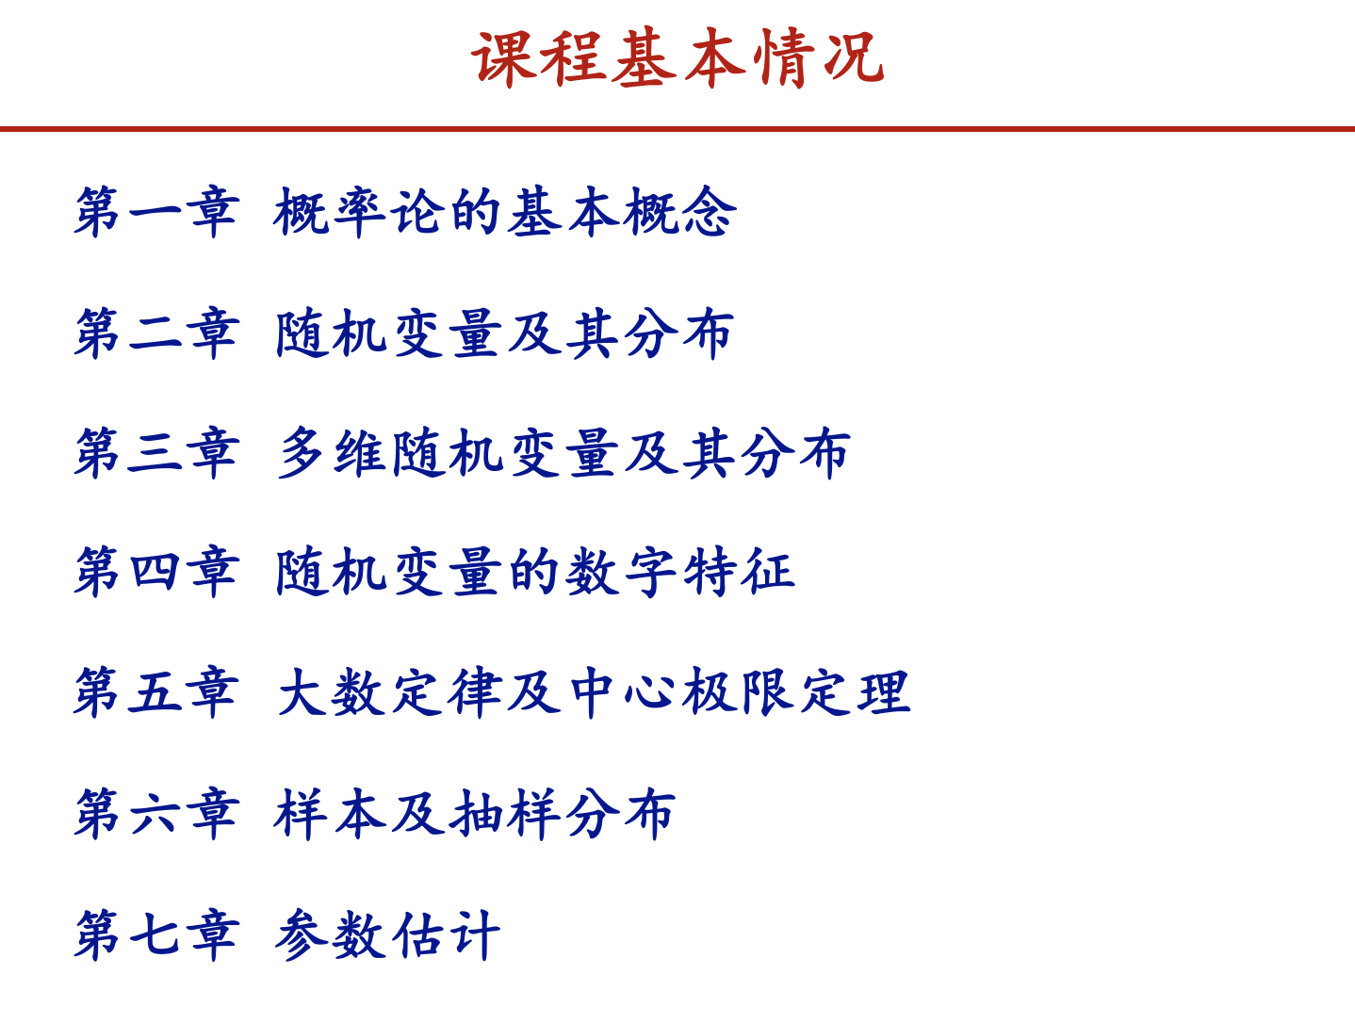
概率论与数理统计
独立性
正态分布
概率计算
C01～C05
C06～C07

Slide 2
独立性
第一章 概率论的基本概念
§1
随机试验
§2
样本空间、随机事件
§3
频率与概率
§4
等可能概型（古典概型）
§5
条件概率
§6
独立性

Slide 3
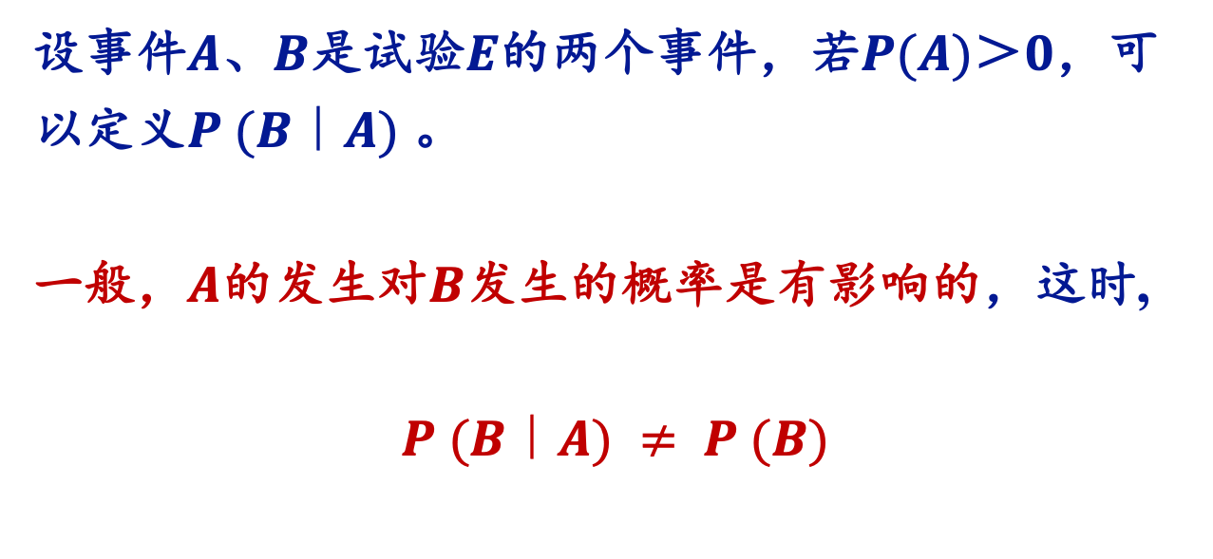
独立性
条件概率的一般情况
设事件$A$、$B$是试验$E$的两个事件，若$P(A)＞0$，可以定义$P (B｜A)$ 。
一般，$A$的发生对$B$发生的概率是有影响的，这时,
$$P (B｜A) ≠ P (B)$$

Slide 4

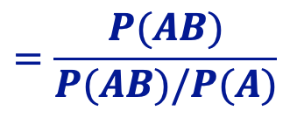

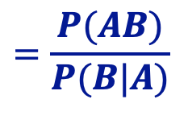

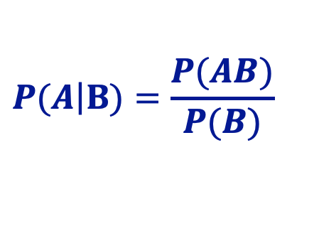
独立性
事件的独立性
设$A$、$B$为任意两个随机事件，如果
$$P(B|A)＝P(B)$$
即事件$B$发生的可能性不受事件$A$的影响，则称事件$B$对于事件$A$独立．
$$P(A\left|B\right.)=\frac{P(AB)}{P(B)}$$
$$=\frac{P(AB)}{P(B|A)}$$
$$=\frac{P(AB)}{P(AB)/P(A)}$$
$$=P(A)$$
$B$对于$A$独立，则$A$对于$B$也独立，故称$A$与$B$相互独立．
$$\text{P}\text{(}\text{AB}\text{)} \text{=} \text{P}\text{(}\text{A}\text{)}\text{P}\text{(}\text{B}\text{)}$$

Slide 5




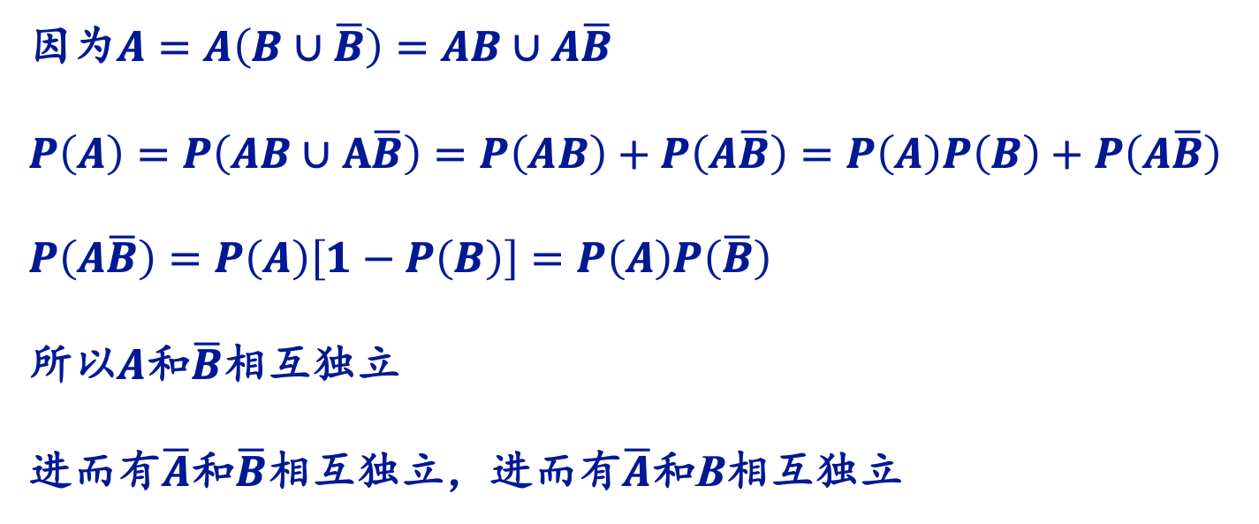

独立性
定理2
$A$,$B$相互独立
$\overline{A}$,$B$相互独立
$A$,$\overline{B}$相互独立
$\overline{A}$,$\overline{B}$相互独立
因为$A=A\left(B∪\overline{B}\right)=AB∪A\overline{B}$
$$P\left(A\right)=P\left(AB∪A\overline{B}\right)=P\left(AB\right)+P\left(A\overline{B}\right)=P\left(A\right)P\left(B\right)+P\left(A\overline{B}\right)$$
$$P\left(A\overline{B}\right)=P\left(A\right)\left[1−P\left(B\right)\right]=P\left(A\right)P\left(\overline{B}\right)$$
所以$A$和$\overline{B}$相互独立
进而有$\overline{A}$和$\overline{B}$相互独立，进而有$\overline{A}$和B相互独立

Slide 6
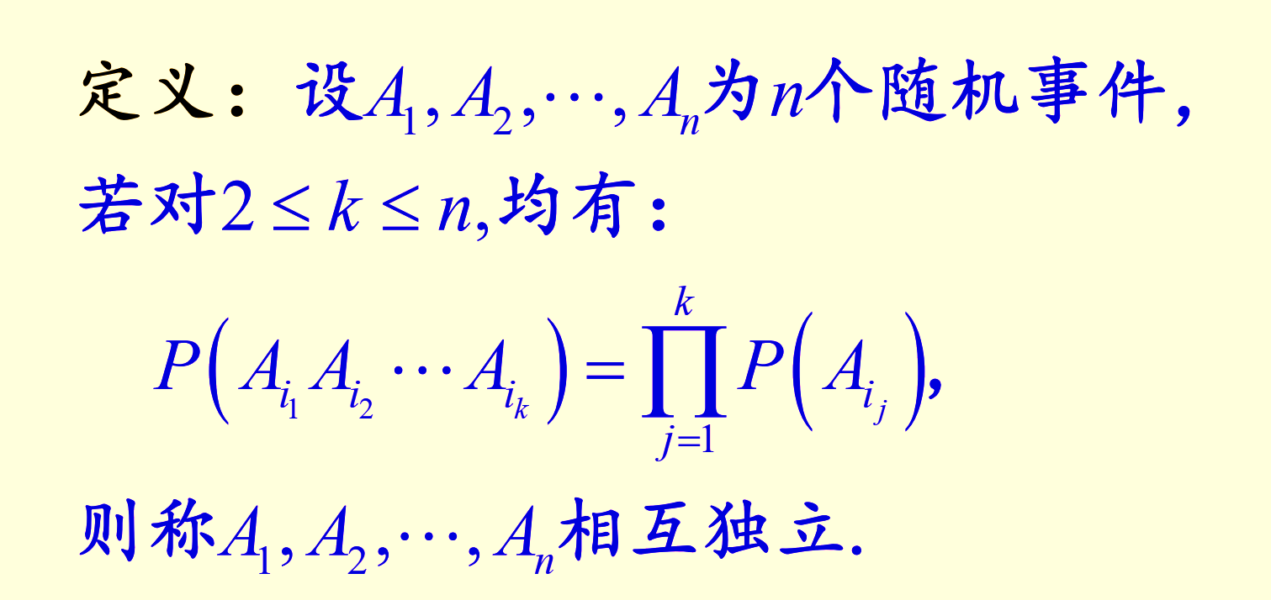

独立性
$n$个事件的相互独立

Slide 7
独立性
$n$个事件的相互独立
由定义，可得以下两个推论：
若事件A₁, A₂, …, A_{n} (n ≥ 2) 相互独立，则其中k (2≤k≤n)个事件也是独立的。
若n个事件A₁, A₂, …, A_{n} (n ≥ 2) 相互独立，则将事件A₁, A₂, …, A_{n} 中任意多个事件换成它们各自的对立事件，所得的n个事件仍然相互独立。

Slide 8
独立性
第三章
多维随机变量及其分布
二维随机变量
边缘分布
条件分布
相互独立的随机变量
两个随机变量的函数的分布

Slide 9
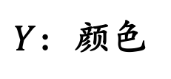
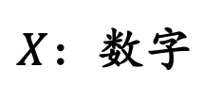
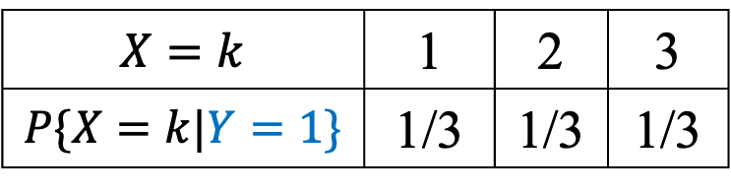
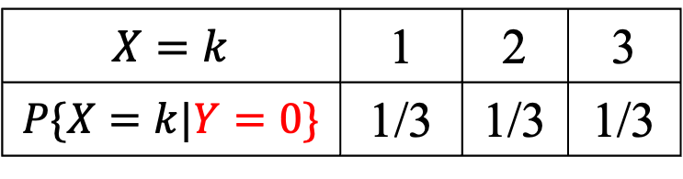

独立性
2
2
$$Y$$
1
1
2
3
3
1
$X$: 数字
$Y$: 颜色
1
2
3
$$X$$
$$(X,Y)$$
Y
 | 0 | 1 | p_{i•}
1 | 1/6 | 1/6 | 1/3
2 | 1/6 | 1/6 | 1/3
3 | 1/6 | 1/6 | 1/3
p_{•j} | 1/2 | 1/2 | 1
$$X=k$$ | 1 | 2 | 3
$$P\{X=k|Y=0\}$$ | 1/3 | 1/3 | 1/3
X
$$X=k$$ | 1 | 2 | 3
$$P\{X=k|Y=1\}$$ | 1/3 | 1/3 | 1/3

Slide 10
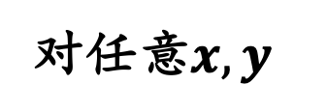
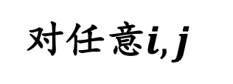
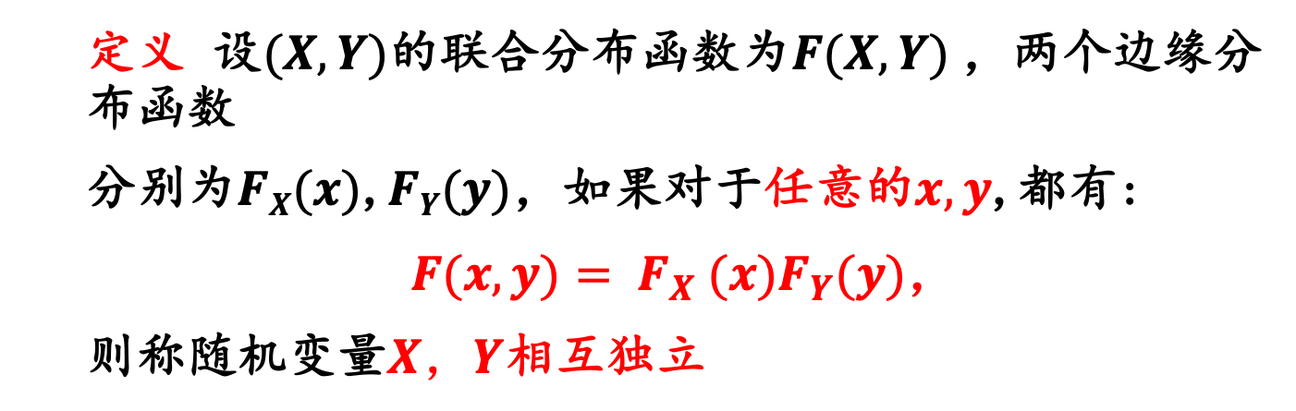
随机变量的相互独立性
独立性
定义 设$(X,Y)$的联合分布函数为$F(X,Y)$，两个边缘分布函数
分别为$FX(x)$,$FY(y)$，如果对于任意的$x,y$,都有:
$F(x,y)= F_{X} (x)F_{Y}(y)$，
则称随机变量$X，Y$相互独立
对于离散型和连续型的随机变量，该定义分别等价于
对任意$i,j$
对任意$x,y$

Slide 11


独立性
随机变量的相互独立性
在实际问题或应用中，当$X$的取值与$Y$的取值互不影响时，我们就认为$X$与$Y$是相互独立的，进而把上述定义式当公式运用。
在$X$与$Y$是相互独立的前提下，边缘分布可确定联合分布！

Slide 12
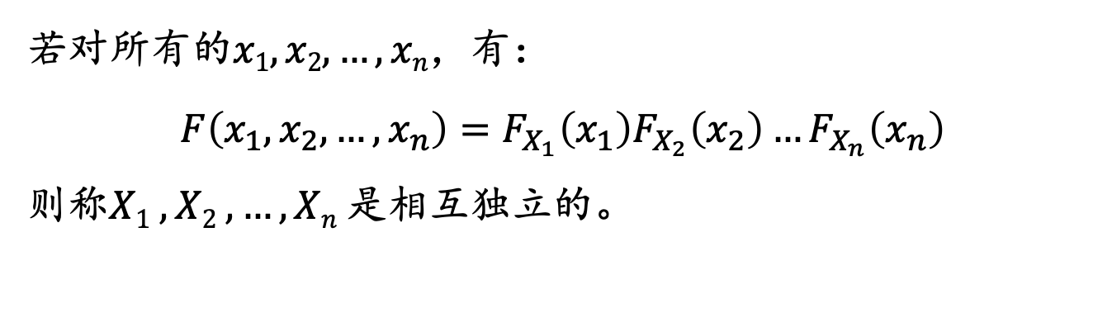
独立性
n维随机变量有关的相互独立性
若对所有的$x1, x2, …, xn$，有：
$$F\left(x_{1},x_{2},…,x_{n}\right)=F_{X_{1}}\left(x_{1}\right)F_{X_{2}}\left(x_{2}\right)…F_{X_{n}}\left(x_{n}\right)$$
则称$X1 , X2 ,…, Xn$是相互独立的。

Slide 13

独立性
n维随机变量有关的相互独立性
若对所有的$x1, x2, …, x_{m}$； $y1, y2, …, yn$，有：
$F\left(x_{1},x_{2},…,x_{m},y1, y2, …, y_{n}\right)=F_{1}\left(x_{1},x_{2},…,x_{m}\right)$ $F_{2}\left(y_{1},y_{2},…,y_{n}\right)$
其中 $F_{1}$, $F_{2}$, $F$分别为随机变量
$(X1 , X2 ,…, Xm )$， $(Y1 , Y2 ,…, Yn )$，和$(X1 , X2 ,…, Xm ,Y1 , Y2 ,…, Y_{n})$ 的分布函数，
则称随机变量$(X1 , X2 ,…, Xm )和 (Y1 , Y2 ,…, Yn )$是相互独立的。

Slide 14

独立性
n维随机变量有关的相互独立性
定理 设 $\left(X1 , X2 ,…, Xm \right) 和. (Y1 , Y2 ,…,Yn)$相互独立，
则 $Xi (i=1,2,…,m)$ 和$Yj (j=1,2,…,n)$相互独立。
又若$h$和$g$是连续函数，则$h(X1 , X2 ,…, Xm )和 g(Y1 , Y2 ,…, Y_{n} )$相互独立。

Slide 15
独立性
第三章
多维随机变量及其分布
二维随机变量
边缘分布
条件分布
相互独立的随机变量
两个随机变量的函数的分布

Slide 16
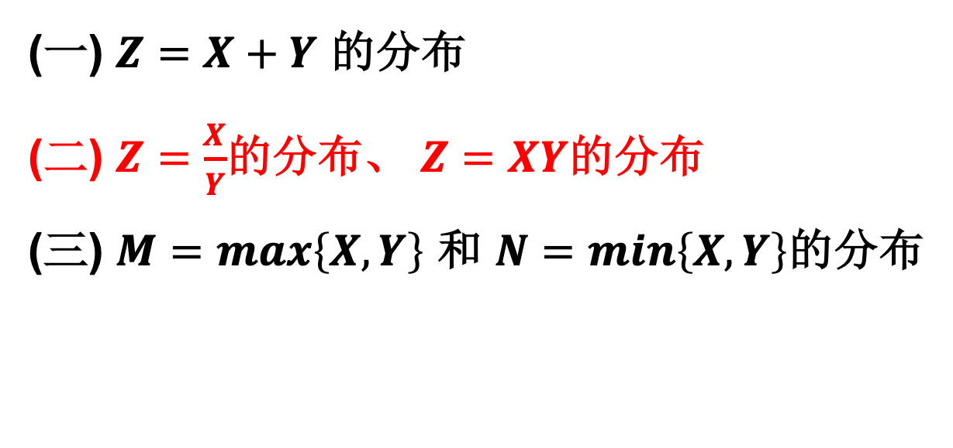

独立性
$$\frac{Y}{X}$$

Slide 17
独立性
(一) Z = X + Y 的分布
这两个公式称为 f_{X} 和 f_{Y} 的卷积公式. 记为 f_{X} * f_{Y} ，即：

Slide 18
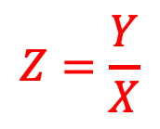

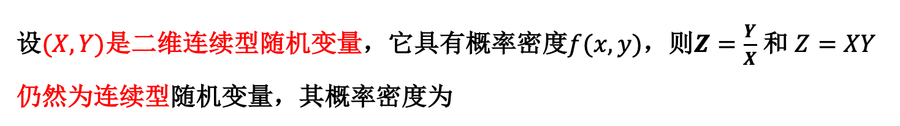
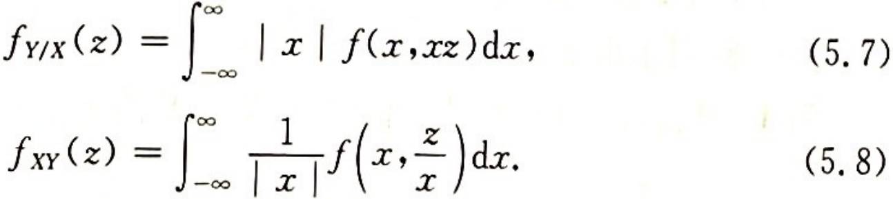
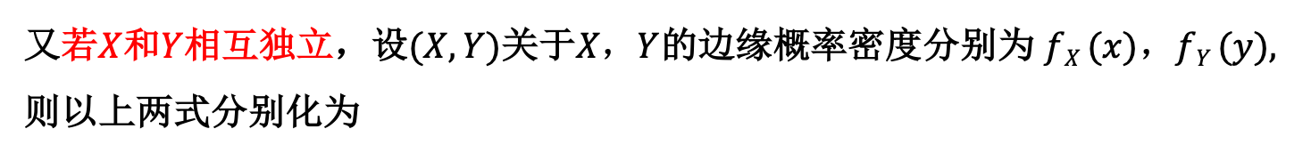
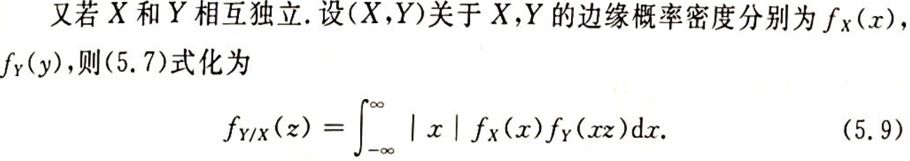
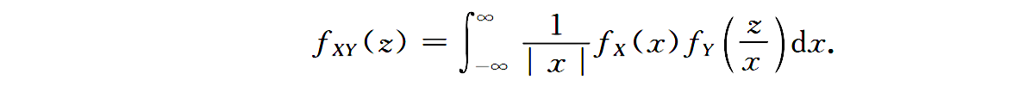
独立性
（二） 的分布、 的分布

Slide 19

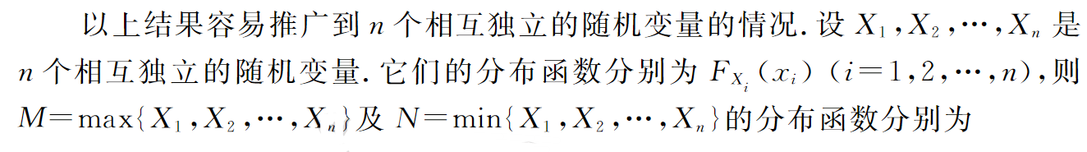

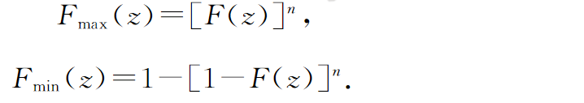
独立性
特别，当 X₁, X₂, ..., X_{n} 相互独立且具有相同的分布函数 F (x) 时有

Slide 20
独立性
第四章 随机变量的数字特征
4.1 数学期望
4.2 方差
4.3 协方差及相关系数
4.4 矩、协方差矩阵

Slide 21
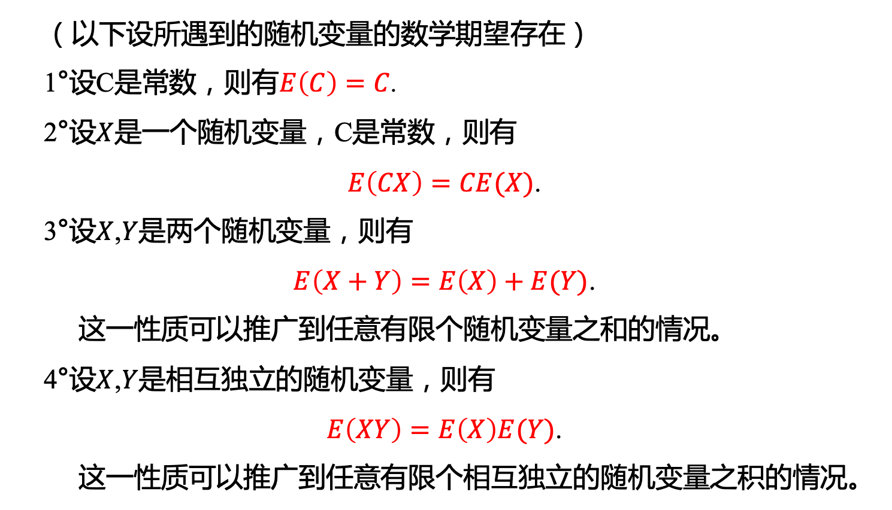
独立性
数学期望的性质
（以下设所遇到的随机变量的数学期望存在）
1°设C是常数，则有$E\left(C\right)=C$.
2°设$X$是一个随机变量，C是常数，则有
$E\left(CX\right)=CE(X)$.
3°设$X$,$Y$是两个随机变量，则有
$E\left(X+Y\right)=E\left(X\right)+E(Y)$.
这一性质可以推广到任意有限个随机变量之和的情况。
4°设$X$,$Y$是相互独立的随机变量，则有
$E\left(XY\right)=E\left(X\right)E(Y)$.
这一性质可以推广到任意有限个相互独立的随机变量之积的情况。

Slide 22
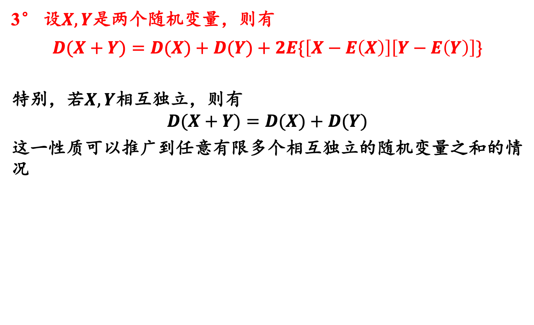
独立性
方差的性质
3° 设$X,Y$是两个随机变量，则有
$D(X+Y)=D(X)+D(Y)+2E\{\left[X−E\left(X\right)\right]\left[Y−E\left(Y\right)\right]\}$
特别，若$X, Y$相互独立，则有
$$D(X+Y)=D(X)+D(Y)$$
这一性质可以推广到任意有限多个相互独立的随机变量之和的情况

Slide 23
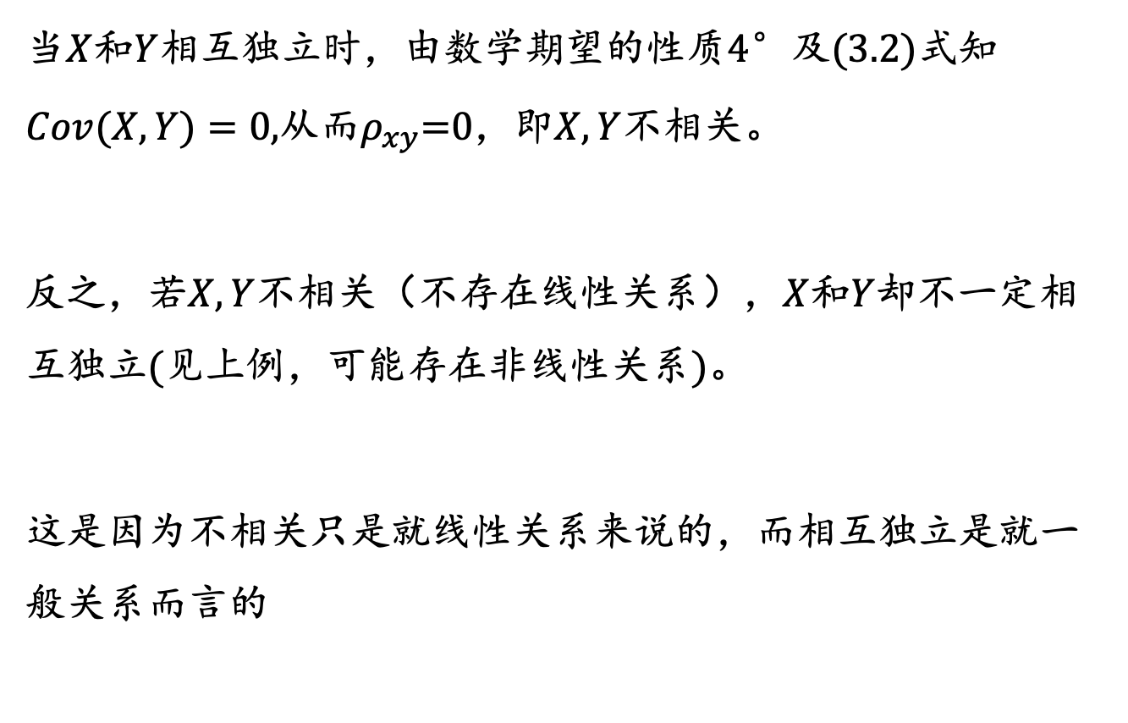
独立性
$不相关$ vs 独立性
当$X$和$Y$相互独立时，由数学期望的性质4°及(3.2)式知$Cov(X,Y)=0$,从而$ρ_{xy}$=0，即$X,Y$不相关。
反之，若$X,Y$不相关（不存在线性关系），$X$和$Y$却不一定相互独立(见上例，可能存在非线性关系)。
这是因为不相关只是就线性关系来说的，而相互独立是就一般关系而言的

Slide 24
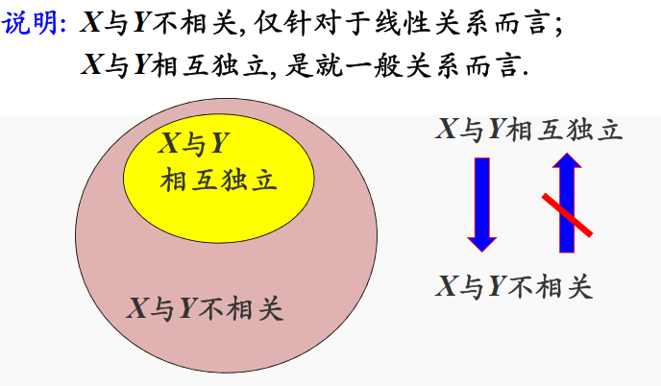
独立性
$不相关$ vs 独立性

Slide 25
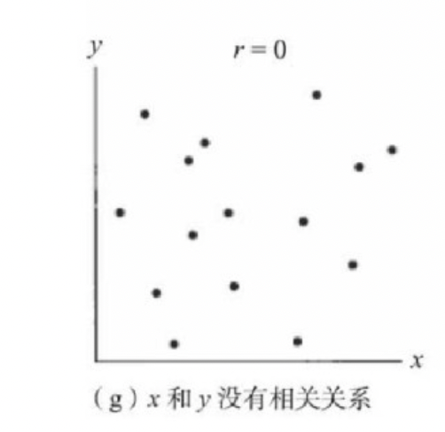
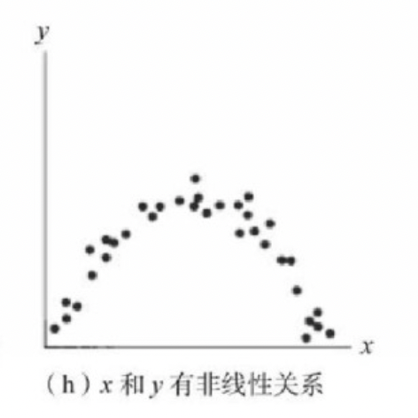
独立性
$不相关$ vs 独立性
线性不相关
相互独立

Slide 26
独立性
第五章 大数定律和中心极限定理
§5.1 大数定律
§5.2 中心极限定理

Slide 27
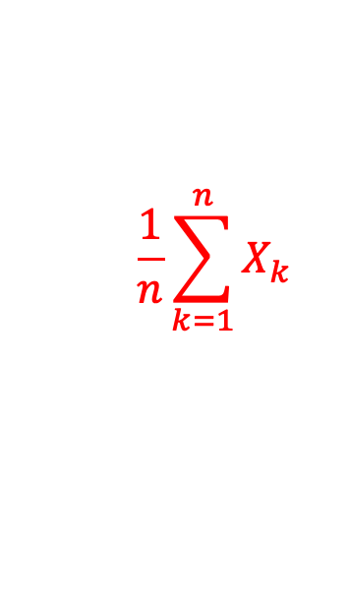

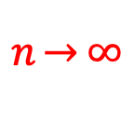
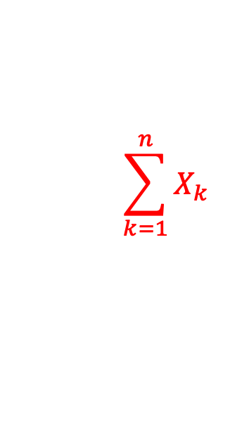
独立性
极限定理是概率论的基本理论，在理论研究和应用中起着重要的作用，其中最重要的是 “大数定律”与“中心极限定理” 。
相互独立
随机变量序列: $X_{1},X_{2},⋯,X_{n}, ⋯$
相互独立、同分布
$$\frac{1}{n}\sum_{k=1}^{n}{X_{k}}$$
$$n\underset{→}{}∞$$
$$\sum_{k=1}^{n}{X_{k}}$$
$$n\underset{→}{}∞$$

Slide 28

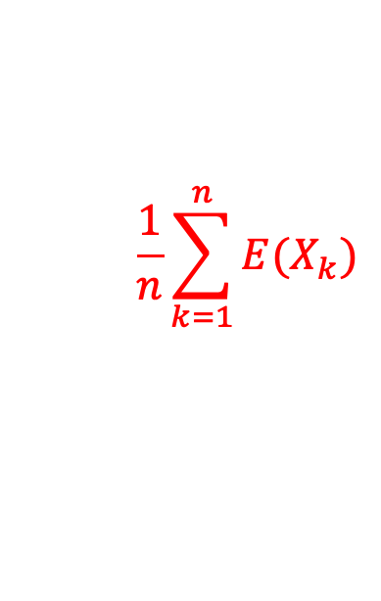



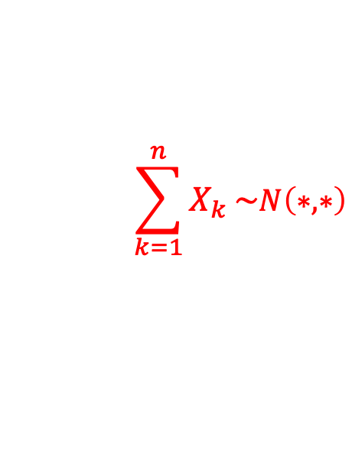

独立性
大数定律是叙述随机变量序列的前一些项的算术平均值在某种条件下收敛到这些项的均值的算术平均值；
中心极限定理则是确定在什么条件下，大量随机变量之和的分布逼近于正态分布。
$$\frac{1}{n}\sum_{k=1}^{n}{X_{k}}$$
$$\frac{1}{n}\sum_{k=1}^{n}{{E(X}_{k})}$$
$$\lim_{n→∞}$$
$$\sum_{k=1}^{n}{X_{k}}\sim N\left(∗,∗\right)$$
$$\lim_{n→∞}$$
a
$${E(X}_{k}), D(X_{k})$$

Slide 29
概率论与数理统计
独立性
正态分布
C01～C05
C06～C07

Slide 30
正态分布
第二章 随机变量及其分布
随机变量
离散型随机变量及其分布
随机变量的分布函数
连续型随机变量及其概率密度
随机变量的函数的分布

Slide 31
正态分布
三种常见的连续型概率分布
均匀分布
Uniform Distribution
X ~ U (a, b)
指数分布
Exponential Distribution
正态分布
Normal Distribution

Slide 32
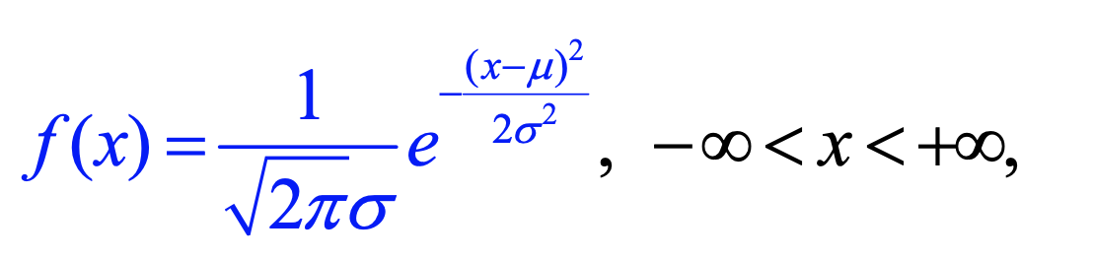
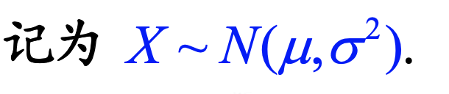
正态分布
正态分布
若连续型随机变量X的概率密度函数为

Slide 33
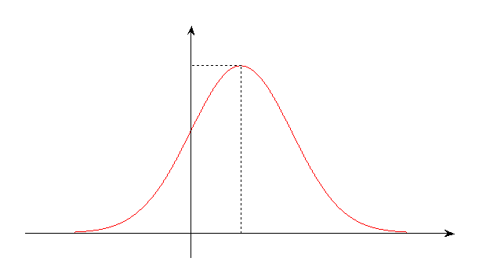
正态分布
正态分布的广泛应用
正态分布是最重要的概率分布，有着非常广泛的实际应用。人的身高体重、测量误差(Gaussian Distribution)、气温等等。

Slide 34
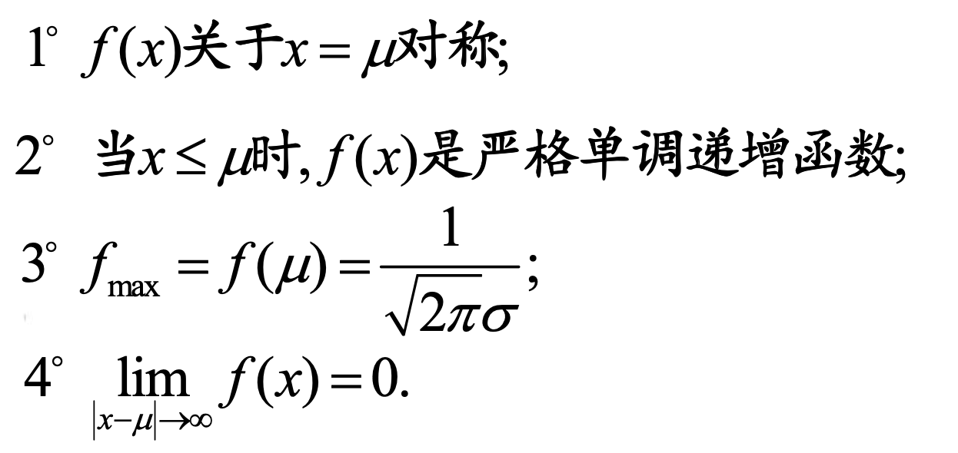
正态分布
正态分布的性质

Slide 35
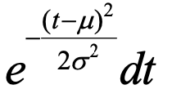
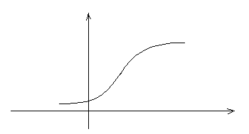
正态分布
正态分布的分布函数
不减函数；取值在[0,1]
F(x)
1
μ
x

Slide 36
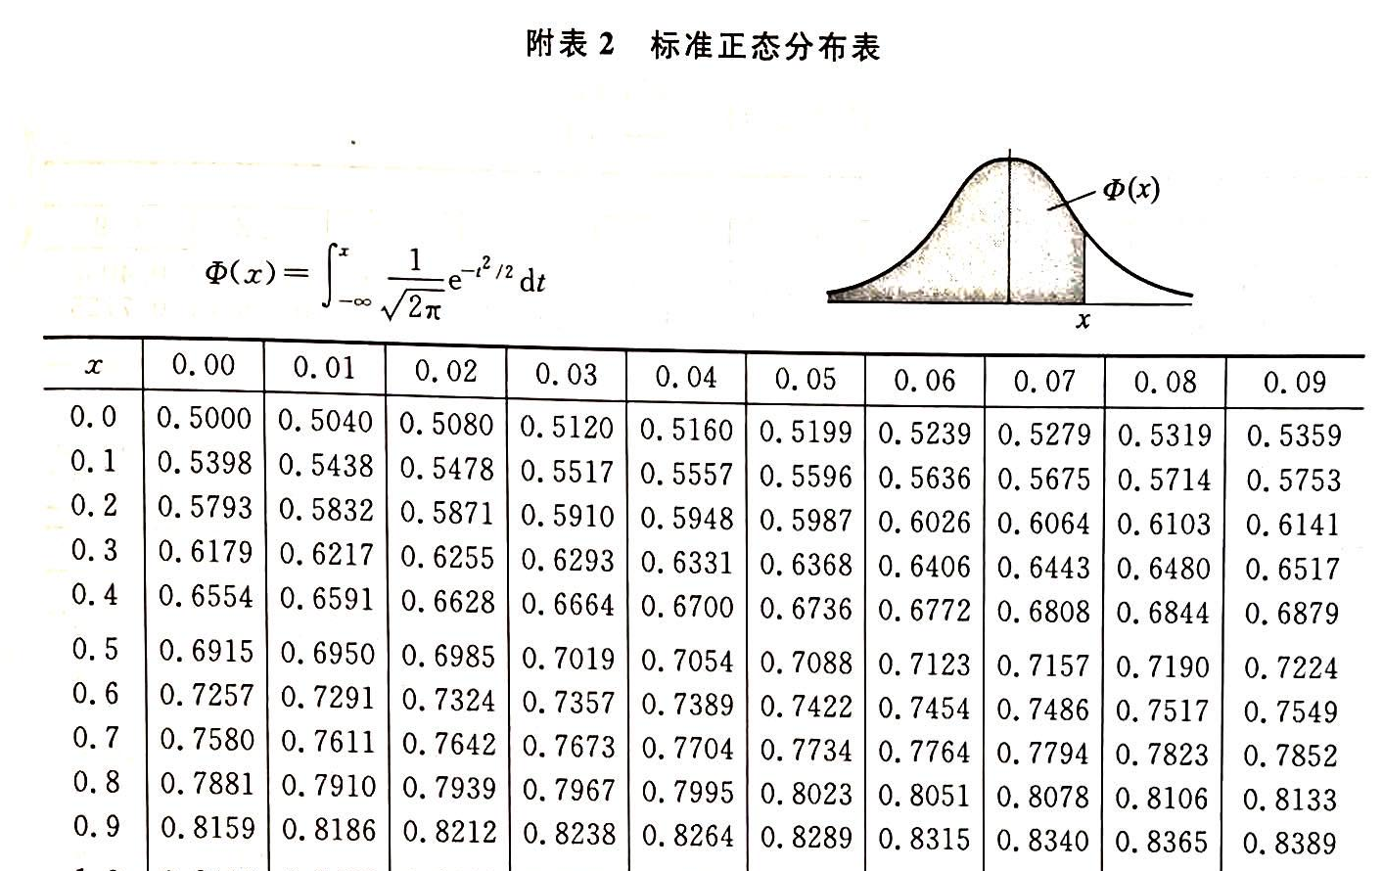
正态分布
标准正态分布表

Slide 37
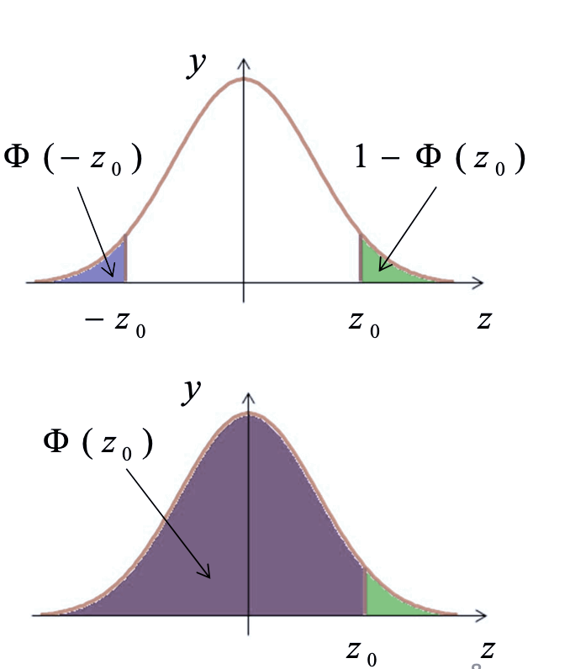
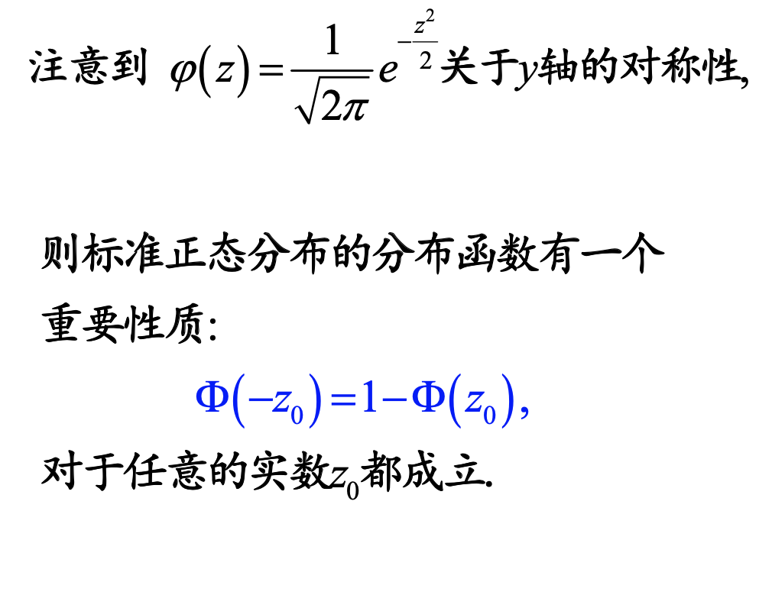
正态分布
标准正态分布的概率计算

Slide 38
正态分布
标准正态分布的概率计算
查表
公式
例

Slide 39
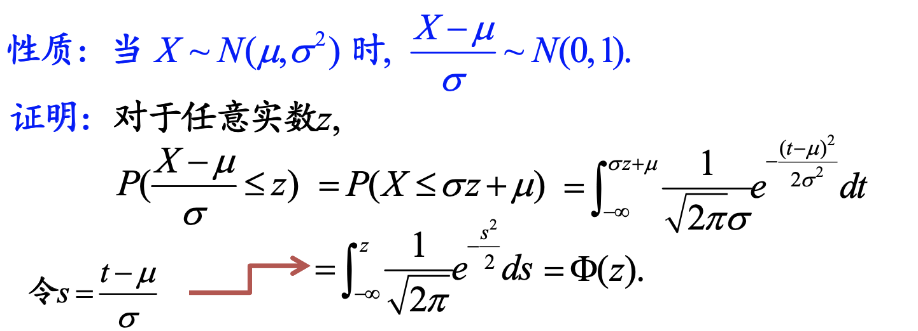
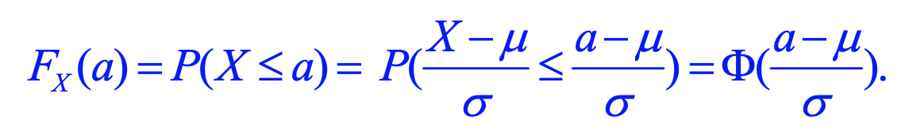
正态分布
一般正态分布的标准化

Slide 40
正态分布
第二章 随机变量及其分布
随机变量
离散型随机变量及其分布
随机变量的分布函数
连续型随机变量及其概率密度
随机变量的函数的分布

Slide 41
正态分布
设$X\sim N(0, 1)$，其概率密度为：
$Y=X2$概率密度函数为：
此时称Y服从自由度为1的 $χ^{2}$分布,记作$Y\sim χ^{2}(1)$
结论：若 则

Slide 42
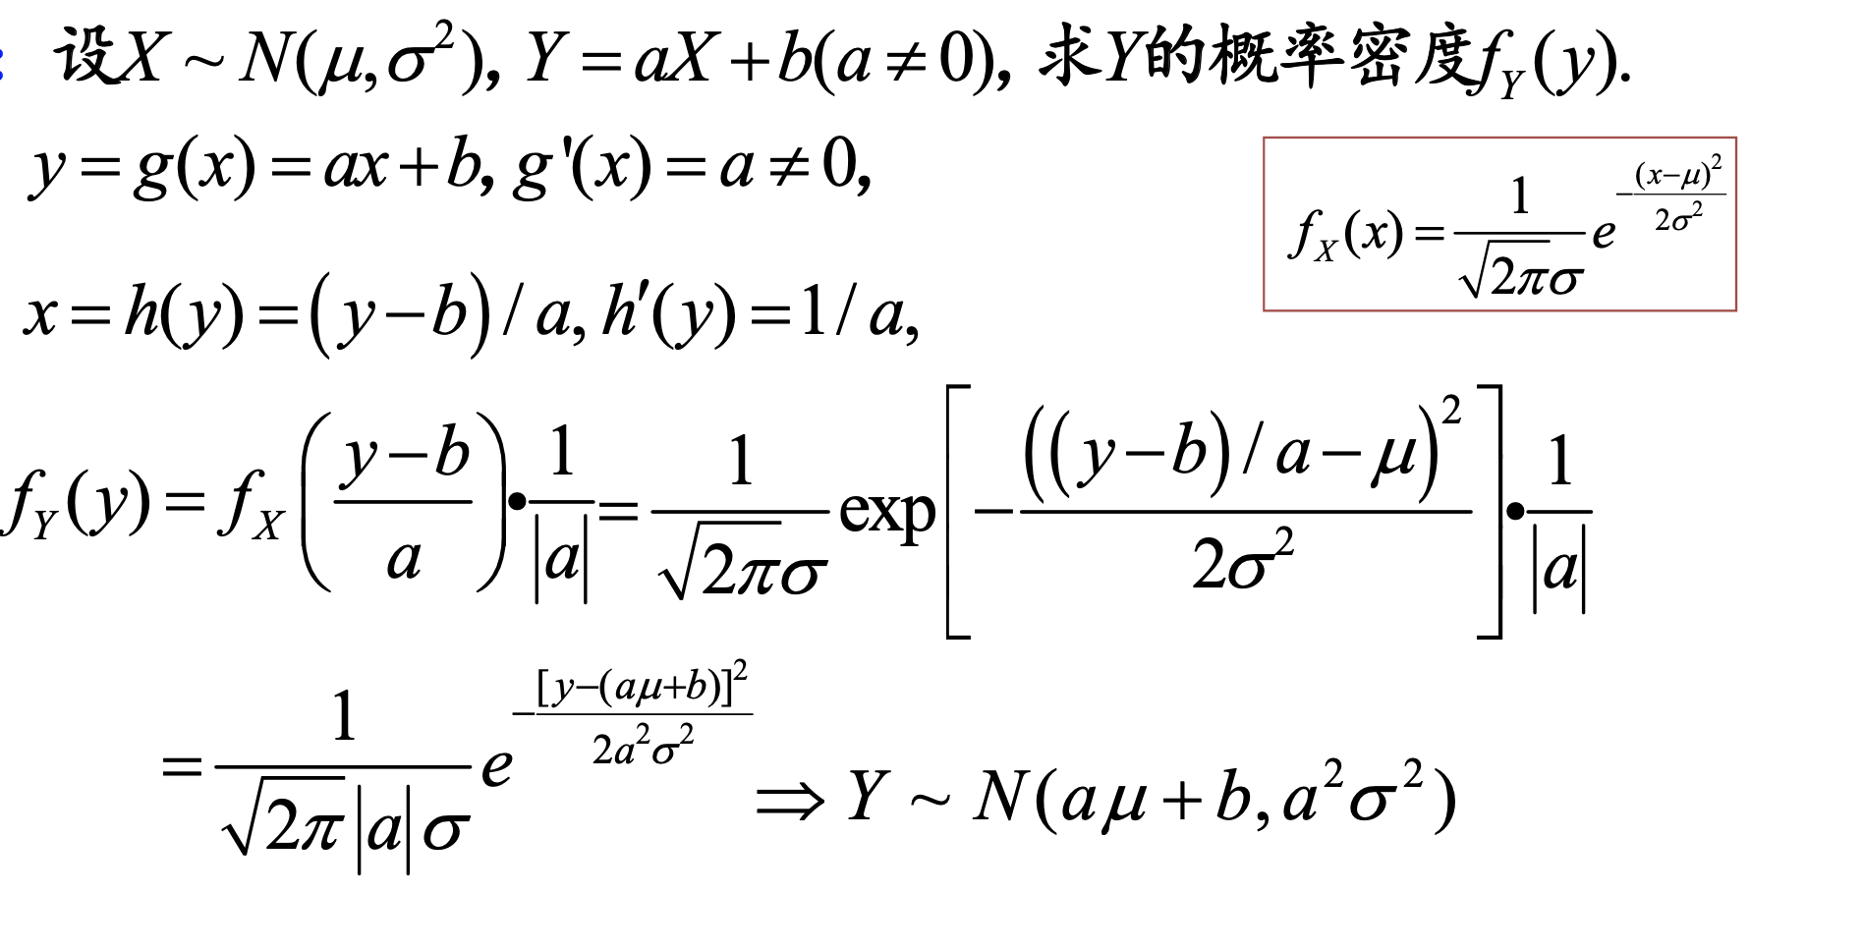
正态分布
Practice #8

Slide 43
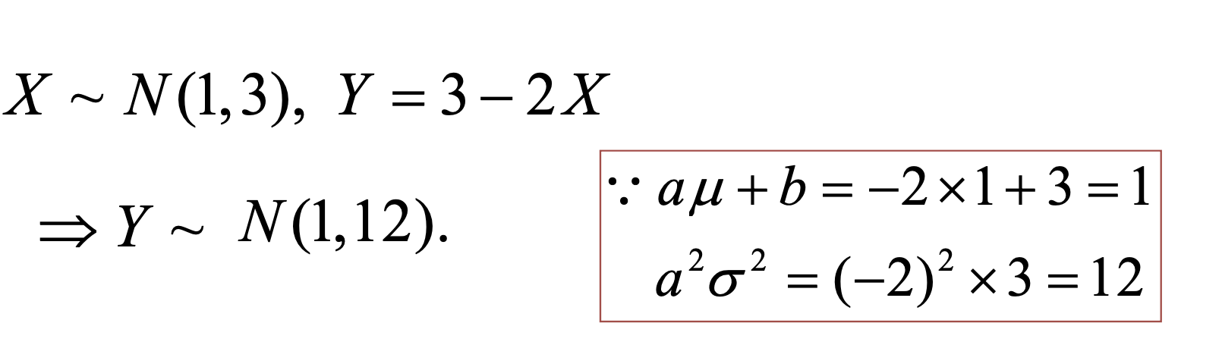
正态分布
$$正态分布的线性函数仍服从正态分布$$

Slide 44
正态分布
第三章
多维随机变量及其分布
二维随机变量
边缘分布
条件分布
相互独立的随机变量
两个随机变量的函数的分布

Slide 45
正态分布
二维正态分布
设二维随机变量
的概率密度为
其中
均为参数
则称
服从参数为
的二维正态分布

Slide 46

正态分布
二维正态分布

Slide 47
正态分布
二维正态分布
如果二维随机变量（X，Y）服从正态分布
则两个边缘分布分别服从正态分布
与参数 无关
可见，联合分布可以确定边缘分布，
但边缘分布不能确定联合分布

Slide 48
正态分布
第三章
多维随机变量及其分布
二维随机变量
边缘分布
条件分布
相互独立的随机变量
两个随机变量的函数的分布

Slide 49
正态分布
Practice #2
$f_{X}\left(x\right)=\frac{1}{\sqrt{2π}σ_{1}}e^{−\frac{{(x−μ_{1}^{ })}^{2}}{2σ_{1}^{2}}}, −∞<x<∞.$
$f_{Y}\left(y\right)=\frac{1}{\sqrt{2π}σ_{2}}e^{−\frac{{(y−μ_{2}^{ })}^{2}}{2σ_{2}^{2}}},−∞<y<∞.$

Slide 50
正态分布
第三章
多维随机变量及其分布
二维随机变量
边缘分布
条件分布
相互独立的随机变量
两个随机变量的函数的分布

Slide 51



正态分布
(一) Z = X + Y 的分布，应用卷积公式

Slide 52


正态分布

Slide 53
正态分布
第四章 随机变量的数字特征
4.1 数学期望
4.2 方差
4.3 协方差及相关系数
4.4 矩、协方差矩阵

Slide 54
正态分布
(0-1)分布
$$E(X) = p$$
$$D(X) = p(1−p)$$
泊松分布
$E(X)$= λ
$D(X)$= λ
$$E\left(X\right)=\frac{a+b}{2}$$
$$D\left(X\right)=\frac{{(b−a)}^{2}}{12}$$
均匀分布
指数分布
$$E\left(X\right)=θ$$
$$D\left(X\right)=θ^{2}$$
正态分布
$$E(X)=μ$$
$$D(X)=σ^{2}$$
$$E(X) =np$$
$$D(X) =np(1−p)$$
二项分布

Slide 55

正态分布
二元正态分布向量的相关系数
设$(X , Y)$服从二维正态分布，它的概率密度为
$f(x,y)=\frac{1}{2πσ_{1}σ_{2}\sqrt{1−ρ^{2}}}exp\{\frac{−1}{2(1−ρ^{2})}[\frac{(x−μ_{1})^{2}}{σ_{1}^{2}}$ $−2ρ\frac{(x−μ_{1})(y−μ_{2})}{σ_{1}σ_{2}}+\frac{(y−μ_{2})^{2}}{σ_{2}^{2}}]\}$
求$X$和$Y$的相关系数。

Slide 56
正态分布
二元正态分布向量的相关系数
若
则
即 是 的相关系数
因此对于二元正态的随机向量，

Slide 57
正态分布
第五章 大数定律和中心极限定理
§5.1 大数定律
§5.2 中心极限定理

Slide 58

中心极限定理
正态分布
在客观实际中有许多随机变量，它们是由大量的相互独立的随机因素的综合影响所形成的。
其中每一个别因素在总的影响中所起的作用都是微小的。
$$ξ=\sum_{i}{ξ_{i}}$$

Slide 59
中心极限定理
正态分布
这种随机变量往往近似地服从正态分布

Slide 60










中心极限定理
正态分布
$$\sum_{k=1}^{n}{X_{k}}−nμ$$
$$\sum_{k=1}^{n}{X_{k}} \sim$$
$$a$$
$$a$$
$$\sim N(0,1)$$
$$N(nμ,nσ^{2})$$
$$\sqrt{n}σ$$
$$\frac{\overline{X}−μ}{σ/\sqrt{n}} \sim N\left(0,1\right)$$
$$a$$
$$a$$
$$\overline{X} \sim N\left(μ,σ^{2}/n\right)$$

Slide 61
概率论与数理统计
独立性
正态分布
概率计算
C01～C05
C06～C07

Slide 62
概率计算
第一章 概率论的基本概念
§1
随机试验
§2
样本空间、随机事件
§3
频率与概率
§4
等可能概型（古典概型）
§5
条件概率
§6
独立性

Slide 63

概率计算
古典概型中事件$A$的概率计算
$$P\left(A\right)=\frac{A\text{中}\text{包含}\text{的}\text{基本事件}\text{数}}{S\text{中包含的基本事件数}}$$

Slide 64

概率计算
古典概型：抽球：放回取样/不放回取样

Slide 65





概率计算
古典概型：抽球：放回抽样
一个袋子中有6只球，其中4只白球，2只红球。
从袋中取两次，每次随机取一只。考虑放回抽样。
(第一次取一球，观察其颜色后放回，搅匀后再取一球)
求：1) 取到的两只球，都是白球的概率
2) 取到的两只球，都是红球的概率
3) 取到的两只球中，至少有一只是白球的概率
事件$A$
事件$B$
事件$C$

Slide 66

概率计算
古典概型：抽球：不放回抽样

Slide 67
概率计算
第一章 概率论的基本概念
§1
随机试验
§2
样本空间、随机事件
§3
频率与概率
§4
等可能概型（古典概型）
§5
条件概率
§6
独立性

Slide 68
概率计算
引出条件概率的一个例子
一个家庭中有两个小孩，已知至少一个是女孩，问两个都是女孩的概率是多少?
$S$ = { (兄，弟)，(兄，妹)，(姐，弟)，(姐，妹) }
$A$ = { (兄，妹)，(姐，弟)，(姐，妹) }
$B$ = { (姐，妹) }
$$P(B|A)=1/3$$
(兄，弟)
$$A$$
(姐，弟)
$$B$$
事件$A$的发生改变了样本空间，使它由原来的$S$缩减为新的样本空间$A$.
(姐，妹)
(兄，妹)

Slide 69
概率计算
条件概率的定义
定义 设$A$,$B$是两个事件，且$P(A)>0$，称
$P\left(B | A\right)=\frac{P(AB)}{P(A)}$
为事件$A$发生的条件下事件$B$发生的概率

Slide 70

概率计算
条件概率的图例表示
$$S$$
$$A$$
$$P\left(B\right)$$
理解为$B$在$S$中所占的比例
$$B$$
一般情况下，事件A的发生是对事件B发生的概率有所影响的
$$S$$
$$A$$
$$B$$

Slide 71
概率计算
乘法定理
设$P(A)＞0$，则有:
$$P(AB)=P (A) P(B|A)$$
$P(A∪B)=P(A)$ +$P(B)−P(AB)$
$$P(A−B)=P (A) − P(AB)$$

Slide 72
概率计算
乘法定理
- - - 多个事件的推广 - - -
$A, B, C$为任意三个事件，且满足$P\left(AB\right)>0,$
$$P(ABC)=P(A)P\left(B | A\right)P \left(C | AB\right)$$
$A1，A2，…，An$为一个事件组，且满足$P\left(A_{1}A_{2}…A_{n−1}\right)>0,$
$$P\left(A1A2…An\right)=P(A1)P\left(A2 | A1\right)…P(A_{n}|A_{1}A_{2}…A_{n−1})$$

Slide 73

概率计算
全概率公式

Slide 74
概率计算
贝叶斯Bayes公式
利用全概率公式，可以通过综合分析一个事件发生的不同原因、情况或途径及其可能性来求得该事件发生的概率。
我们来考虑与之完全相反的问题，观察到一个事件已经发生，能否考察所观察到的事件发生的各种原因、情况或途径的可能性呢？

Slide 75

概率计算
贝叶斯公式
后验概率

Slide 76
概率计算
第二章 随机变量及其分布
随机变量
离散型随机变量及其分布
随机变量的分布函数
连续型随机变量及其概率密度
随机变量的函数的分布

Slide 77


概率计算
概率密度函数的性质
区间概率
对任意实数，$x_{1}≤x_{2}$
$$P\left\{x_{1}<X≤x_{2}\right\}=F\left(x_{2}\right)−F\left(x_{1}\right)=\int_{x_{1}}^{x_{2}}{f\left(x\right)}dx$$

Slide 78
概率计算
Practice #1
解 Step1: 利用概率密度的性质求出 a
Step2: 概率密度在区间的积分得到此区间的概率

Slide 79

概率计算
Practice #3

Slide 80

概率计算
Practice #3

Slide 81
概率计算
第三章
多维随机变量及其分布
二维随机变量
边缘分布
条件分布
相互独立的随机变量
两个随机变量的函数的分布

Slide 82

概率计算
联合分布函数
y₂
y₁
x₁
x₂

Slide 83
概率计算
二维连续型随机变量的联合概率密度
若存在非负函数 f (x, y)，使对任意实数x，y， 二元随机变量(X, Y)的分布函数可表示成如下形式
则称(X,Y)是二维连续型随机变量。f (x, y)称为二维连续型随机变量(X,Y)的概率密度，或称为随机变量X和Y的联合概率密度。

Slide 84

概率计算
二维连续型随机变量的联合概率密度
几何解释
随机事件的概率=曲顶柱体的体积

Slide 85
概率计算
y₂
y₁
x₁
x₂

Slide 86

概率计算
Practice #1
例
设二维随机变量
的概率密度为
(1) 确定常数 k；
(2) 求
；
.
的分布函数；
(3) 求 P{0＜X≤40, 0＜ Y ≤1}；
(4) 求

Slide 87
概率计算
Practice #2
设二维随机变量(X, Y)具有概率密度
(2)求概率P{Y$≤X$}.
$$f\left(x,y\right)=\left\{\begin{aligned}2e^{−(2x+y)}, x>0,y>0, \\ 0, 其他.\end{aligned}\right.$$
图3-4
G
解 将(X, Y)看作平面上随机点的坐标。
即有{Y ≤ X}={(X , Y)∈G},其中G为xOy平面上直线y=x及其下方的部分。于是P{Y ≤ X} = P {(X , Y)∈G}
=$\iint_{G}^{ }{f\left(x,y\right)dxdy}=\int_{0}^{∞}{\int_{y}^{∞}{2}}e^{−(2x+y)}$dxdy = $\frac{ 1 }{ 3 }$

Slide 88
概率计算
Practice #3
解
4
2
1
2

Slide 89
概率计算
第四章 随机变量的数字特征
4.1 数学期望
4.2 方差
4.3 协方差及相关系数
4.4 矩、协方差矩阵

Slide 90



概率计算
切比雪夫不等式
定理 设随机变量$X$具有数学期望$E\left(X\right)=μ,$方差$D\left(X\right)=σ^{2}$，则对于任意正数$ε$，不等式
$$P\{|X−μ|≥ε\}≤\frac{σ^{2}}{ε^{2}}$$
成立。这一不等式称为切比雪夫不等式
重要性:给出了在随机变量的分布未知，而只知道$E\left(X\right)$和$D\left(X\right)$的情况下，对于随机变量落在期望附近的区域内或外给出一个界的估计.

Slide 91

概率计算
切比雪夫不等式
证 设$X$的概率密度为$f(x)$,则有
$$P\{|X−μ|≥ε\}=\int_{|x−μ|≥ε}{ }f(x)dx$$
$$≤\int_{|x−μ|≥ε}{ }\frac{|x−μ|^{2}}{ε^{2}}f(x)dx≤\frac{1}{ε^{2}}\int_{−∞}^{∞}{ }(x−μ)^{2}f(x)dx=\frac{σ^{2}}{ε^{2}}$$
切比雪夫不等式也可以写成如下的形式：
$$P\{|X−μ|<ε\}≥1−\frac{σ^{2}}{ε^{2}}$$

Slide 92

概率计算
Practice #9
例 已知正常成人血液中，每毫升白细胞数的平均值是7300，均方差是700，利用切比雪夫不等式估计每毫升血液含白细胞数在5200~9400之间的概率。
解 设$X$表示每毫升血液中含白细胞个数，则
则

Slide 93
概率计算
第五章 大数定律和中心极限定理
§5.1 大数定律
§5.2 中心极限定理

Slide 94





中心极限定理
概率计算
城市用电量之和；一批螺丝钉的总质量；开灯的总数量；
$$ξ=\sum_{i}{ξ_{i}}$$
$ξ$的分布？？
$${当ξ}_{i}为正态分布时，Zn\sim N\left(nμ,nσ2\right)$$
a
$${当ξ}_{i}为均匀分布时，Zn\sim N\left(nμ,nσ2\right)$$
a
$${当ξ}_{i}为指数分布时，Zn\sim N\left(nμ,nσ2\right)$$

Slide 95





概率计算
Practice #1
一加法器同时收到$20$个噪声电压$V_{k}(k=1,2,⋯,20)$，设它们是相互独立的随机变量，且都在区间$(0, 10)$上服从均匀分布，记
，求$P\{V>105\}$的近似值。
$$V=\sum_{k=1}^{20}{V_{k}}$$
解 $E\left(V_{k}\right)=5, D\left(V_{k}\right)=\frac{100}{12} \left(k=1,2,⋯,20\right)$
$$\sum_{k=1}^{20}{V_{k}}$$
$$−20×5$$
$$a$$
$$Z=\frac{ }{\sqrt{100/12}\sqrt{20}}=\frac{ V−20×5 }{\sqrt{100/12}\sqrt{20}}\sim N(0,1)$$

Slide 96

概率计算
Practice #1
$$P\{V>105\}=P\{\frac{V−20×5}{(10/\sqrt{12})\sqrt{20}}>\frac{105−20×5}{(10/\sqrt{12})\sqrt{20}}\}$$
$$=P\{\frac{V−100}{(10/\sqrt{12})\sqrt{20}}>0.387\}=1−P\{\frac{V−100}{(10/\sqrt{12})\sqrt{20}}≤0.387\}$$
$$≈1−Φ(0.387)=0.348$$

Slide 97
独立性
正态分布
概率计算
均匀分布
随机变量的函数

Slide 98
等可能概型--均匀分布--二维均匀分布--条件分布--独立性
随机变量的函数--多维随机变量的函数--期望和方差性质
分位数--

